Slide 1
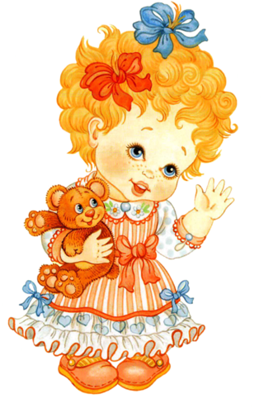
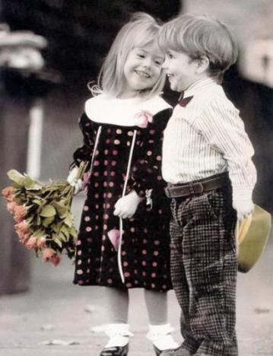
«КОНФЛИКТОЛОГИЧЕСКАЯ КОМПЕТЕНТНОСТЬ ПЕДАГОГА»

Slide 2
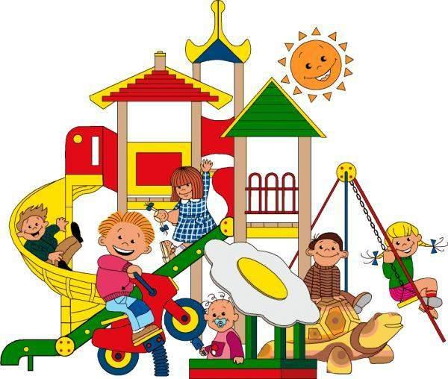
Конфликтология -
это наука о закономерностях возникновения, развития, завершения конфликта, а также о принципах, способах и приемах их конструктивного регулирования.

Slide 3
С тех самых пор, когда возникло общество, появилось общение между людьми, возникли и первые конфликты, которые разрешались спорами, скандалами, войнами и другими способами разрешения конфликтов и конфликтных ситуаций. Для профессионального педагогического образования ставится задача обучения педагогов конструктивному регулированию конфликтов, проявляющихся в нарушениях дисциплины. Сегодня в педагогике исследуются: конфликты в коллективах школьников, сущность конфликтов, их причины в педагогических коллективах и др. В последнее десятилетие конфликтология начинает выделяться в самостоятельную науку, создаются центры, группы по исследованию и регулированию конфликтов. Решение этих практических вопросов при разрешении конфликтов будет эффективным при наличии конфликтологических знаний.

Slide 4
Предметом конфликтологии являются общие закономерности возникновения, развития и завершения конфликтов, а также принципы, способы и приемы управления ими. В наше время конфликты не исчезли, они имеют место в нашем социуме и среди взрослых и в детском обществе. Поэтому и появилась такая наука как конфликтология, которая призвана осмыслить природу социального конфликта, рассмотреть основные проблемы конфликтологии, изучить технологии предупреждения и разрешения социальных конфликтов.

Slide 5
Детский сад, школа - наиболее конфликтогенная среда. Конфликты возникают между педагогами, между педагогами и родителями, между родителями и детьми, между детьми, между педагогами и детьми. Педагогические конфликты возникают между педагогами и детьми из-за того, что дошкольники либо не хотят заниматься (отсутствует мотивация), либо занимаются без интереса, по принуждению и, ко всему прочему, нарушают дисциплину (капризничают, упрямятся, отказываются выполнять то или иное задание, поручение). Имея в основе мотивационный фактор, конфликты этой группы разрастаются, и, в конечном итоге, между воспитателями и детьми возникает взаимная неприязнь, противостояние, даже борьба. В последствие, к такой ситуации подключаются родители. Возникает противоборство, конфликт между педагогом и родителем. Поэтому вопрос о конфликтологической компетенции как составляющей профессиональной культуре педагога является очень актуальным.

Slide 6
Конфликтологическая компетенция - это способность действующего лица (организации, социальной группы, общественного движения и т.д.) в реальном конфликте осуществлять деятельность, направленную на минимизацию деструктивных форм конфликта и перевода социально-негативных конфликтов в социально-позитивное русло.
Конфликтологическая компетеннтность подразумевает не только способность выполнять трудовые функции в конфликтогенной среде, но и преобразовывать её для успешного решения педагогических задач.

Slide 7
Конфликт - естественное явление в педагогическом процессе, движущая сила его развития
Конфликтогенность является объективной закономерностью функционирования образовательного социума и характеризуется: высоким уровнем напряженности педагогического труда.
Способность и готовность педагогов нести ответственность за уровень конфликтогенности связна с понятием конфликтологической компетентности.
Компетентность выступает как устойчивая социальная и образовательная ценность, интегративная характеристика субъекта труда, содержание которой динамично и зависит от требований социально-образовательной ситуации.

Slide 8
Современные взгляды на проблему конфликта:
Конфликт содержит в себе потенциальные позитивные возможности.
Конфликт - это распространенная черта социальных систем, он неизбежен и неотвратим, а поэтому должен рассматриваться как естественный фрагмент человеческой жизни.
Конфликт не всегда и не обязательно приводит к разрушениям, напротив, при определенных условиях даже открытые конфликты могут способствовать сохранению жизнеспособности и устойчивости социального целого.
Общая идея положительного эффекта от конфликтов сводится к следующему: продуктивность конфронтации проистекает из того факта, что конфликт ведет к изменению, изменение - к адаптации, а адаптация - к выживанию.

Slide 9
Я. А. Анцупов, А.И. Шепилов утверждают, что причины конфликтов носят объективно-субъективный характер и могут быть объединены в четыре группы: объективные, организационно-управленческие, социально-психологические, личностные.

Slide 10
К объективным причинам возникновения конфликтов А. Я. Анцупов относит естественное столкновение интересов людей в процессе их жизнедеятельности.
К типичным социально-психологическим причинам конфликтов относятся потери и искажение информации в процессе межличностной коммуникации, разбалансированность ролевого взаимодействия людей.
Основными личностными причинами конфликтов, по мнению А. И. Шипилова, являются: субъективная оценка поведения партнера как недопустимого, низкая конфликтоустойчивость, слабое развитие эмпатии, неадекватный уровень притязаний.

Slide 11
Для возникновения конфликта необходим инцидент – это практические конфликтные действия участников (сторон) конфликтной ситуации, которые характеризуются бескомпромиссностью поступков и направлены на обязательное овладение объектом обостренного встречного интереса. Инцидент обычно возникает после резкого обострения противоречия или когда одна из сторон начинает ущемлять другую и провоцирует на столкновение. Если противоположная сторона начинает действовать, то конфликт из потенциального превращается в актуальный. Сигналами конфликта служат: кризис отношений, напряжение при общении, общий дискомфорт.

Slide 12
В динамике развития конфликта существует ряд стадий: предполагающая стадия - связана с появлением условий, при которых может возникнуть столкновение интересов. К этим условиям относятся:
длительное бесконфликтное состояние коллектива или группы, когда все себя считают свободными, не несут никакой ответственности перед другими, рано или поздно возникает желание искать виновных; каждый считает себя правой стороной, обиженной несправедливо, то порождает конфликт; бесконфликтное развитие чревато конфликтами;
постоянное переутомление, вызванное перегрузками, которые ведут к стрессам, нервозности, возбудимости, неадекватной реакции на самые простые и безобидные вещи;
инфорационно-сенсорный голод, недостаток жизненно важной информации, длительное отсутствие ярких, сильных впечатлений; в основе всего этого лежит эмоциональная перенасыщенность будничной повседневностью;
разные способности, возможности, условия жизни - все это ведет к зависти к преуспевающему, способному человеку.
стиль организации жизни и управления коллективом.

Slide 13
Стадия зарождения конфликта - столкновение интересов различных групп или отдельных людей. Оно возможно в трех основных формах: а) принципиальное столкновение, когда удовлетворение одних может быть реализовано определенно только за счет ущемления интересов других; б) столкновение интересов, которое затрагивает лишь форму отношений между людьми, но не задевает серьезно их материальных, духовных и других потребностей; в) возникает представление о столкновении интересов, но это мнимое, кажущееся столкновение, не задевающее интересов людей, членов коллектива.

Slide 14
Стадия созревания конфликта - столкновение интересов становится неизбежным. На этой стадии формируется психологическая установка участников развивающегося конфликта, т.е. не осознаваемая готовность действовать тем или иным образом, чтобы снять источники дискомфортного состояния. Состояние психологического напряжения побуждает к “атаке” или к “отступлению” от источника неприятных переживаний. Окружающие люди могут догадываться о зреющем конфликте быстрее, чем его участники, у них более независимые наблюдения, более свободные от субъективных оценок суждения. О созревании конфликта может свидетельствовать и психологическая атмосфера коллектива, группы.

Slide 15
Стадия осознания конфликта - конфликтующие стороны начинают осознавать, а не только чувствовать столкновение интересов. Здесь возможен ряд вариантов:
оба участника приходят к выводу о нецелесообразности конфликтующих отношений и готовы отказаться от взаимных претензий;
один из участников понимает неизбежность конфликта и взвесив все обстоятельства, готов уступить; другой участник идет на дальнейшее обострение; рассматривает уступчивость др. стороны как слабость;
оба участника приходят к выводу о непримиримости противоречий и начинают мобилизацию сил для решения конфликта в свою пользу.

Slide 16
Педагогический конфликт
В педагогической психологии выделяют понятие педагогический конфликт – это конфликт, субъектами которого являются участники педагогического процесса. Процесс обучения и воспитания, как и всякое развитие, невозможен без противоречий и конфликтов.

Slide 17
По мнению М.М. Рыбаковой, среди конфликтов между педагогом и ребенком выделяются следующие конфликты:
деятельности, возникающие по поводу успеваемости ребенка, выполнения им внеучебных заданий;
поведения (поступков), возникающие по поводу нарушения правил поведения в детском саду и вне его;
отношений, возникающие в сфере эмоционально-личностных отношений детей и педагогов.

Slide 18
Таким образом, изучив понятие конфликта, причины его возникновения, можно сделать вывод, что конфликт – это форма социального взаимодействия между двумя или более субъектами, возникающий по причине несовпадения желаний, интересов, ценностей или восприятия. Основными личностными причинами конфликтов являются: субъективная оценка поведения партнера как недопустимого, низкая конфликтоустойчивость, слабое развитие эмпатии, неадекватный уровень притязаний. Конфликты могут быть психологическими и педагогическими.
Конфликты различают и по их значению для группы людей, а также способу их разрешения. Различают конструктивные и деструктивные конфликты.

Slide 19
Структура конфликта у детей описывается по разному, но некоторые элементы принимаются всеми. Это – проблема (противоречие), конфликтная ситуация, участники конфликта и их позиция, объект, инцидент (повод для выяснения отношений, пусковой механизм), конфликт (начало активного процесса, развитие, разрешение).
Объект конфликта – конкретная материальная или духовно-нравственная ценность, к обладанию или отстаиванию которой стремятся конфликтующие стороны.
Субъекты конфликта – дети, со своими потребностями, интересами, мотивами и представлениями о ценностях.

Slide 20
Детские конфликты могут возникать по поводу ресурсов, связанных с предметами, интересами, трудностями в общении (отношений), ценностями и потребностями (физических или психологических).
Факторами, обостряющими протекание конфликта в дошкольном возрасте являются:
повышение и внешнее проявление накала страстей гнев, страх, тревога, разочарование);
проявление безразличия со стороны взрослого на возникший конфликт;
отсутствие попыток установления и поддержания отношений;
эскалация, тиражирование конфликтной ситуации, увеличение числа детей, участников конфликта;
вовлечение родителей;

Slide 21
Факторы, ведущие к ослаблению конфликта:
уход на нейтральную сторону;
беседа, объяснение, но не демонстрация;
уменьшение ощущения угрозы, наличие и использование коммуникативных навыков урегулирования конфликтов;
сохранение и укрепление межличностных отношений

Slide 22
«Конфликтное поведение»
- это действия и поступки человека в конфликтной ситуации, то есть фактически это способы реагирования человека в конфликтной ситуации. В дошкольном возрасте существует проблема конфликтного поведения в аспекте предупреждения его формирования у детей. В связи с эти понятием так же рассматривается понятие «конфликтные отношения» - это способы организации взаимодействия с другими людьми, сверстниками, взрослыми, окрашенные негативным, аффективным эмоциональным фоном.
Конфликтное поведение, неблагополучие, эмоциональный дискомфорт ребенка среди сверстников негативно отражается на формировании личности ребенка. Дети приходят в детский сад с неодинаковым эмоциональным мироощущением, неоднородными притязаниями и в то же время с различными умениями и возможностями. В результате каждый по-своему отвечает требованиям воспитателя и сверстников и создает отношение к себе.

Slide 23
Анцупов А. Я. выделяет семь основных причин возникновения конфликтов в игре:
1. «Разрушение игры» — сюда входят такие действия детей, которые прерывают или затрудняют процесс игры,— например, разрушение игровых построек, игровой обстановки, а также воображаемой игровой ситуации.
2. «По поводу выбора общей темы игры» — в этих случаях спор возникает из-за того, в какую именно совместную игру собираются играть дети.
3. «По поводу состава участников игры» — здесь решается вопрос о том, кто именно будет играть в данную игру, т. е. кого включить в игру, а кого исключить.
4. «Из-за ролей» — данные конфликты возникают главным образом в силу разногласий между детьми о том, кто будет выполнять наиболее привлекательную или, наоборот, малопривлекательную роль.
5. «Из-за игрушек» — сюда отнесены споры из-за обладания игрушками, игровыми предметами и атрибутами.
6. «По поводу сюжета игры» — в этих случаях дети спорят из-за того, каким образом должна проходить игра, какие в ней будут игровые ситуации, персонажи и каковы будут действия тех или иных персонажей.
7. «По поводу правильности игровых действий» — это споры о том, правильно или неправильно действует тот или иной ребенок в игре.

Slide 24
Стили поведения в конфликте (по мнению У. Томас и X. Килмен )
Избегание или уход от конфликта, но если педагог физически или эмоционально уходит от конфликта, то он теряет возможность участвовать в дальнейшем развитии ситуации. (Дети довольно часто пользуются этим стилем во взаимоотношениях с педагогами и родителями);
Приспособление (соглашательский стиль поведения), предполагающее либо акт смирения, либо необходимость измениться самому.
Конфронтация (доминирование, желание изменить ситуацию) - стремление подчинить себе, настоять на своем. (Это любимый способ взрослых в общении с детьми - демонстрировать своё превосходство.)
Компромисс (изменить ситуацию и измениться самому) - достижение соглашения взаимными уступками.
Сотрудничество (изменить отношение к ситуации и изменить ситуа­цию) - стратегия "выиграть-выиграть". Типичные правила действий в этом варианте предполагают, что участники прежде всего стремятся победить проблему, а не друг друга. В основу данной стратегии положен закон толерантности (терпимости), любой участник конфликта имеет право "быть другим".

Slide 25
Что нельзя делать педагогу в конфликтной ситуации?
отвечать на агрессию агрессией (это принизит и ваше достоинство), не затрагивать качества личности ребенка, а давать оценку только действиям (но не общую оценку по конкретному поводу);
обращать внимание на национальные особенности детей ;
оскорблять детей;
прилюдно обсуждать родителей ребенка;
сравнивать детей (у каждого есть положительные и отрицательные качества);
унижать достоинство ребенка.

Slide 26
Что необходимо делать педагогу:
контролируя свои эмоции, постараться быть объективным, попросить ребенка обосновать свои претензии, предоставить ему возможность "выпустить пар";
постараться взглянуть на проблему глазами ребенка; не приписывать ученику свое понимание его позиции, перейти на "Я-высказывания», например: не "вы меня обманываете", а "я чувствую себя обманутым;
соблюдать вежливость и тактичность (есть слова, которые, прозвучав, наносят такой ущерб отношениям, что все последующие "компенсирующие" действия не смогут их исправить);
избегать соблазна наказать, отомстить или обвинить, а также упрёков и критики (это вызовет ответную обиду и агрессию);
если конфликт состоялся при детях, то взять "таймаут" и продолжить разговор без слушателей (после небольшой паузы, спадет накал страстей, а лишившись поддержки в лице ребят, ребенок не будет "работать на лику");
не бояться принести свои извинения, если чувствуешь вину (к извинению способны только уверенные в себе педагоги);
умело использовать юмор и смекалку (это спасает в любой ситуации);
независимо от результатов разрешения конфликта необходимо постараться не разрушить отношений с ребенком (высказать сожаление по поводу возникших трудностей, выразить свое расположение к нему).

Slide 27
Когда мотивы конфликта неизвестны или педагог в них сомневается, важно выдержать алгоритм действий:
1. Выслушать всех участников конфликта.
2. Ни одному участнику конфликта не давать оценки, не поддакивать, не записывать.
3. Не делать выводов о сути конфликта на основании информации только одного участника: не доверяйте никому на слово, не доверяйте эмоциям и проявлениям чувств.
4. Вести разговор только о сущности конфликта.
5. Постараться выявить суть, мотивы конфликта.

Slide 28
Рекомендации участнику конфликтной ситуации
Что важно помнить, если вы оказались втянутыми в конфликт: Очень часто в ситуации конфликта неправильно воспринимаются собственные действия, намерения и позиции, равно как и поступки, интенции и точки зрения оппонента. В результате это приводит к усилению взаимных нападок и, как следствие, обострению конфликта.
К типичным искажениям восприятия относятся:
"Поиск соринки в глазу другого". Каждый из противников видит недостатки и погрешности другого, но не осознает таких же недостатков у себя самого. Как правило, каждая из конфликтующих сторон склонна не замечать смысла собственных действий по отношению к оппоненту, но зато с негодованием реагирует на его действия.
"Двойная этика". Даже тогда, когда противники осознают, что совершают одинаковые действия по отношению друг к другу, все равно собственные действия воспринимаются каждым из них как допустимые и законные, а действия оппонента – как нечестные и непозволительные.
"Все ясно". Очень часто каждый из партнеров чрезмерно упрощает ситуацию конфликта, причем так, чтобы это подтверждало общее представление о том, что его достоинства хороши и правильны, а действия партнера – наоборот, плохи и неадекватны.

Slide 29
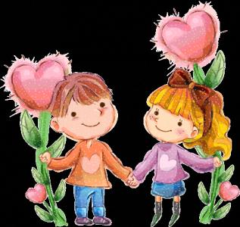
Основное условие конструктивного разрешения конфликтов – общение. Нормального общения можно добиться только с помощью жесткого контроля собственных эмоций. Один из самых эффективных способов справиться с негативными чувствами – беседа. Люди получают психологическое освобождение, если они просто расскажут о своих обидах. Поэтому порой имеет смысл в самом начале конфликта пойти на риск и как можно полнее, пусть даже в резкой форме, высказать друг другу то, что чувствуешь.

Slide 30
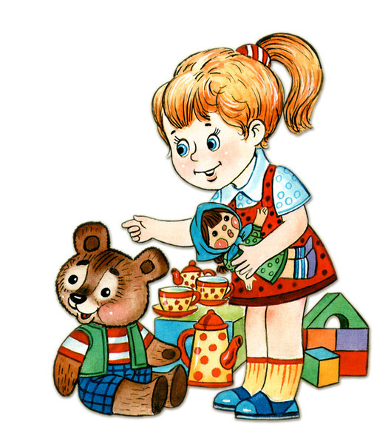
СПАСИБО
ЗА
ВНИМАНИЕ!!!!!

